Slide 1


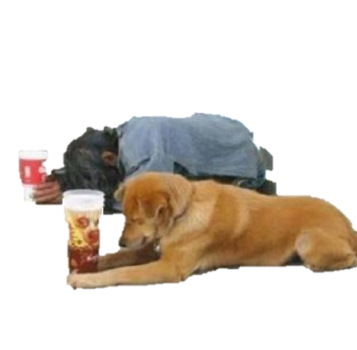

EL
PORDIOSERO

Slide 2

Cuidado al abrir
La risa
puede ser contagiosa
EL
PORDIOSERO

Slide 3
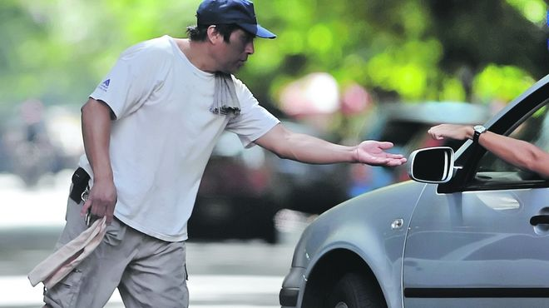
Un día un pordiosero se dirigió hacia la ventanilla
de un lujoso automóvil que estaba detenido en un semáforo
y ocupado por un elegante y próspero caballero
y se entabla el siguiente diálogo:
- Señor, ¿podría prestarme cien pesos para comer?

Slide 4
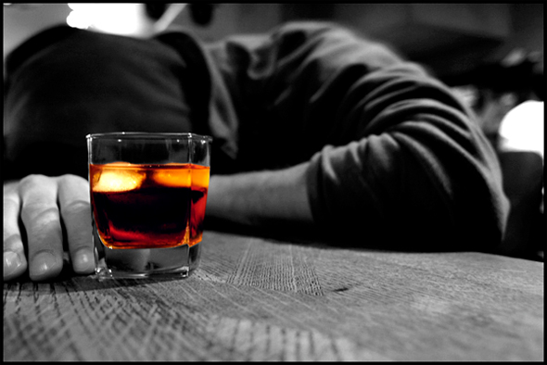
Pero, ¿no te los irás a beber, verdad?
No señor,
nunca en mi vida he bebido alcohol.

Slide 5
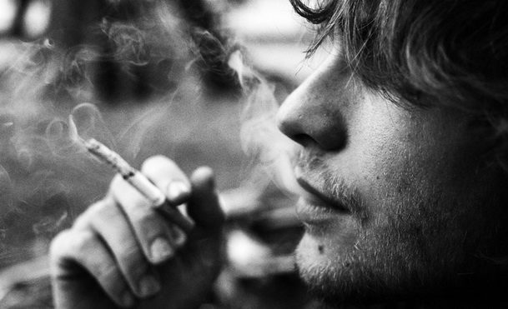
Entonces, ¿te lo vas a gastar en tabaco?
No señor, no fumo, ni nunca lo he hecho.

Slide 6
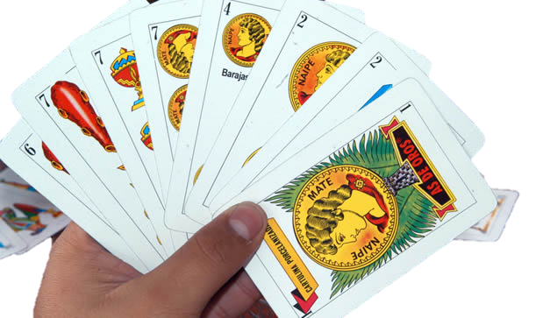
¿Te los vas a gastar jugando
y apostando con los otros vagos?.
De ninguna manera.
Nunca juego ni apuesto nada.

Slide 7
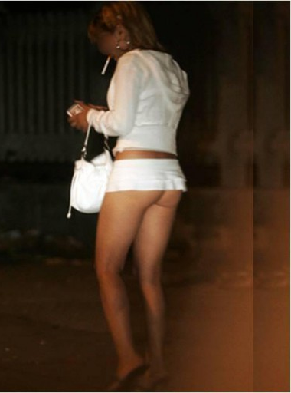
¿Se los piensas dar a una prostituta, acaso?
Jamás he tenido relaciones
con ninguna mujer que no fuera mi novia, convertida luego en mi esposa
hasta que me abandonó.

Slide 8
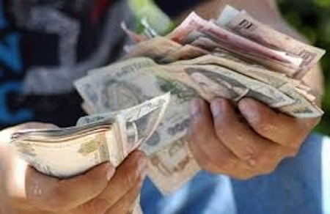
Entonces toma, no cien, sino mil pesos.
Pero vente a comer a mi casa.
Quiero invitarte a una buena comida casera
y así podrás ahorrarte los cien pesos.

Slide 9

El pordiosero, sorprendido,
sube al impresionante coche
y ya en caminó pregunta:

Slide 10

Oiga, señor,
¿no se enojará su esposa
al ver llegar a alguien como yo y que se siente a la mesa
a comer?
Probablemente sí,
- contesta el rico –
pero valdrá la pena.

Slide 11
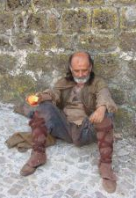
Tengo interés en que vea,
en qué se convierte un hombre que
NO BEBE,
NO FUMA,
NO JUEGA,
NO BAILA,
NI SALE CON MUJERES.

Slide 12


Slide 13

Imágenes :
Internet
Texto :
Recibido por Email
Música:
The winner takes it all
Interprete:
Meryl Streep
Edición:
Eaglenest
Duración :
05 minutos
00 segundos
30 de mayo de 2015
19:01
Disfruta de un excelente día
emiliomaguilar@hotmail.com
( P5F1R0I1T1A1D1M1 )

Slide 14







12:00
¿Te ha gustado?
Puedes ver más entrando
Aquí
Además puedes recibir powerpoints en tu correo electrónico suscribiéndote aquí:

